Slide 1

推荐系统中的关联规则 Lesson-03
陈旸 & 开课吧人工智能学院课程组
2020.1

Slide 2
学习方法
Thinking：behind the theory, original from the real problem
Action：solve problems by tools, present the results

Slide 3
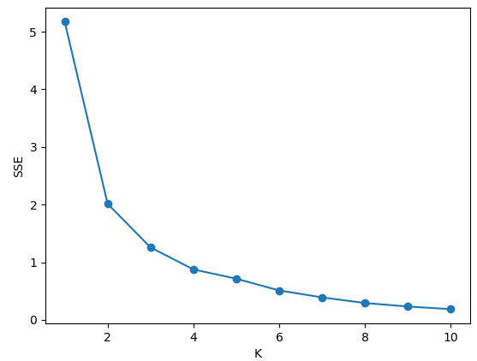
学习方法
K-Means 手肘法：
# 统计不同K取值的误差平方和
sse = []
for k in range(1, 11):
# kmeans算法
kmeans = KMeans(n_clusters=k)
kmeans.fit(train_x)
# 计算inertia簇内误差平方和
sse.append(kmeans.inertia_)
x = range(1, 11)
plt.xlabel('K')
plt.ylabel('SSE')
plt.plot(x, sse, 'o-')
plt.show()

Slide 4

学习方法
K-Means 在图像分割中的应用：
# 用K-Means对图像进行2聚类
kmeans =KMeans(n_clusters=2)
kmeans.fit(img)
label = kmeans.predict(img)
# 将图像聚类结果，转化成图像尺寸的矩阵
label = label.reshape([width, height])
# 创建个新图像pic_mark，用来保存图像聚类的结果，并设置不同的灰度值
pic_mark = image.new("L", (width, height))
for x in range(width):
for y in range(height):
# 根据类别设置图像灰度, 类别0 灰度值为255， 类别1 灰度值为127
pic_mark.putpixel((x, y), int(256/(label[x][y]+1))-1)

Slide 5


学习方法
K-Means图像分割的不足：
按照图像的灰度值定义距离，对图像的文理，内容缺乏理解
采用深度学习模型：
100层 Tiramisu进行图像分割
（全卷积 DenseNets)

Slide 6
学习方法
推荐系统中的几种常用算法：
基于内容的推荐
内容特征表示，特征学习，推荐列表
基于协同过滤的推荐
群体智能，用户历史行为
基于关联规则的推荐
Transaction，频繁项集和关联规则挖掘

Slide 7
学习方法
推荐系统中的几种常用算法：
基于效用的推荐
效用函数的定义
基于知识的推荐
知识图谱的创建
组合推荐
实际工作中经常采用
每种推荐算法都有自己的使用场景，可以综合考虑

Slide 8
>> 今天的学习目标
关联规则
Project相关
超市如何预知高中生怀孕？
什么是关联规则
支持度、置信度和提升度
Apriori算法
BreadBasket：面包店购物清单的关联分析
MovieLens：电影分类中的关联分析
MovieActors：电影演员中的关联分析
关联规则与协同过滤的区别
关联规则中的最小支持度、最小置信度该如何确定
可视化视图都有哪些
如何使用Python进行可视化
工具：Matplotlib、Seaborn
9种可视化视图
如何对文章进行词云展示
Project：对MovieLens进行词云展示
AutoML工具：ModelArts

Slide 9
>> 今天的学习目标
TIPS：学习是个循序渐进的过程
小白第一次学习，就达到90% => 隐性大神
每次学习，都会有新的收获

Slide 10
1/2 关联规则

Slide 11
关联规则
美国明尼苏达州一家Target被客户投诉，一位中年男子指控Target将婴儿产品优惠券寄给他的女儿（高中生）。但没多久他却来电道歉，因为女儿经他逼问后坦承自己真的怀孕了。

Slide 12
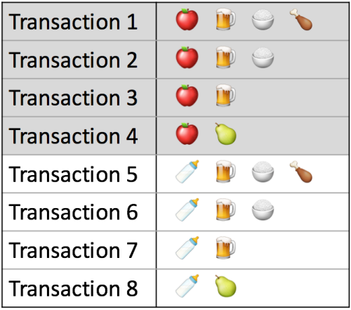
关联规则
关联规则：Association Rules，或者是 Basket Analysis
解释了：如果一个消费者购买了产品A，那么他有多大几率会购买产品B?

Slide 13
关联规则
啤酒和尿布：
沃尔玛在分析销售记录时，发现啤酒和尿布经常一起被购买，于是他们调整了货架，把两者放在一起，结果真的提升了啤酒的销量。
原因解释：爸爸在给宝宝买尿布的时候，会顺便给自己买点啤酒？
沃尔玛是最早通过大数据分析而受益的传统零售企业，对消费者购物行为进行跟踪和分析。

Slide 14
支持度、置信度和提升度
支持度：是个百分比，指的是某个商品组合出现的次数与总次数之间的比例。支持度越高，代表这个组合出现的频率越大。
“牛奶”的支持度=4/5=0.8
“牛奶+面包”的支持度=3/5=0.6。
订单编号 | 购买的商品
1 | 牛奶、面包、尿布
2 | 可乐、面包、尿布、啤酒
3 | 牛奶、尿布、啤酒、鸡蛋
4 | 面包、牛奶、尿布、啤酒
5 | 面包、牛奶、尿布、可乐

Slide 15
支持度、置信度和提升度
置信度：是个条件概念
指的是当你购买了商品A，会有多大的概率购买商品B
置信度（牛奶→啤酒）=2/4=0.5
置信度（啤酒→牛奶）=2/3=0.67
订单编号 | 购买的商品
1 | 牛奶、面包、尿布
2 | 可乐、面包、尿布、啤酒
3 | 牛奶、尿布、啤酒、鸡蛋
4 | 面包、牛奶、尿布、啤酒
5 | 面包、牛奶、尿布、可乐

Slide 16
支持度、置信度和提升度
提升度：商品A的出现，对商品B的出现概率提升的程度
如果我们单纯看置信度(可乐→尿布)=1，也就是说可乐出现的时候，用户都会购买尿布，那么当用户购买可乐的时候，就需要推荐尿布么？
订单编号 | 购买的商品
1 | 牛奶、面包、尿布
2 | 可乐、面包、尿布、啤酒
3 | 牛奶、尿布、啤酒、鸡蛋
4 | 面包、牛奶、尿布、啤酒
5 | 面包、牛奶、尿布、可乐

Slide 17
支持度、置信度和提升度
提升度：商品A的出现，对商品B的出现概率提升的程度
提升度(A→B)=置信度(A→B)/支持度(B)
提升度的三种可能：
提升度(A→B)>1：代表有提升；
提升度(A→B)=1：代表有没有提升，也没有下降；
提升度(A→B)<1：代表有下降。
订单编号 | 购买的商品
1 | 牛奶、面包、尿布
2 | 可乐、面包、尿布、啤酒
3 | 牛奶、尿布、啤酒、鸡蛋
4 | 面包、牛奶、尿布、啤酒
5 | 面包、牛奶、尿布、可乐

Slide 18
Apriori算法原理
我们把上面案例中的商品用ID来代表，牛奶、面包、尿布、可乐、啤酒、鸡蛋的商品ID分别设置为1-6
Apriori算法就是查找频繁项集(frequent itemset)的过程
频繁项集：支持度大于等于最小支持度(Min Support)阈值的项集。
非频繁项集：支持度小于最小支持度的项集
订单编号 | 购买的商品
1 | 1、2、3
2 | 4、2、3、5
3 | 1、3、5、6
4 | 2、1、3、5
5 | 2、1、3、4

Slide 19
Apriori算法原理
先计算K=1项的支持度
假设最小支持度=0.5，那么Item4和6不符合最小支持度的，不属于频繁项集
商品项集 | 支持度
1 | 4/5
2 | 4/5
3 | 5/5
4 | 2/5
5 | 3/5
6 | 1/5
商品项集 | 支持度
1 | 4/5
2 | 4/5
3 | 5/5
5 | 3/5

Slide 20
Apriori算法原理
在这个基础上，我们将商品两两组合，得到k=2项的支持度
筛选掉小于最小值支持度的商品组合
商品项集 | 支持度
1，2 | 3/5
1，3 | 1/5
1，5 | 2/5
2，3 | 4/5
2，5 | 2/5
3，5 | 3/5
商品项集 | 支持度
1，2 | 3/5
2，3 | 4/5
3，5 | 3/5

Slide 21
Apriori算法原理
将商品进行K=3项的商品组合，可以得到：
筛选掉小于最小值支持度的商品组合
商品项集 | 支持度
1，2，3 | 3/5
2，3，5 | 2/5
1，2，5 | 1/5
商品项集 | 支持度
1，2，3 | 3/5
得到K=3项的频繁项集{1,2,3}，也就是{牛奶、面包、尿布}的组合。

Slide 22
Apriori算法原理
Apriori算法的流程：
Step1，K=1，计算K项集的支持度；
Step2，筛选掉小于最小支持度的项集；
Step3，如果项集为空，则对应K-1项集的结果为最终结果。
否则K=K+1，重复1-3步。

Slide 23
如何使用Apriori算法做关联分析
使用工具包：
from efficient_apriori import apriori
或者：
from mlxtend.frequent_patterns import apriori
from mlxtend.frequent_patterns import association_rules

Slide 24
如何使用Apriori算法做关联分析
from efficient_apriori import apriori
# 设置数据集
transactions = [('牛奶','面包','尿布'),
('可乐','面包', '尿布', '啤酒'),
('牛奶','尿布', '啤酒', '鸡蛋'),
('面包', '牛奶', '尿布', '啤酒'),
('面包', '牛奶', '尿布', '可乐')]
# 挖掘频繁项集和频繁规则
itemsets, rules = apriori(transactions, min_support=0.5, min_confidence=1)
print("频繁项集：", itemsets)
print("关联规则：", rules)
订单编号 | 购买的商品
1 | 牛奶、面包、尿布
2 | 可乐、面包、尿布、啤酒
3 | 牛奶、尿布、啤酒、鸡蛋
4 | 面包、牛奶、尿布、啤酒
5 | 面包、牛奶、尿布、可乐

Slide 25
如何使用Apriori算法做关联分析
频繁项集： {1: {('啤酒',): 3, ('尿布',): 5, ('牛奶',): 4, ('面包',): 4}, 2: {('啤酒', '尿布'): 3, ('尿布', '牛奶'): 4, ('尿布', '面包'): 4, ('牛奶', '面包'): 3}, 3: {('尿布', '牛奶', '面包'): 3}}
关联规则： [{啤酒} -> {尿布}, {牛奶} -> {尿布}, {面包} -> {尿布}, {牛奶, 面包} -> {尿布}]
订单编号 | 购买的商品
1 | 牛奶、面包、尿布
2 | 可乐、面包、尿布、啤酒
3 | 牛奶、尿布、啤酒、鸡蛋
4 | 面包、牛奶、尿布、啤酒
5 | 面包、牛奶、尿布、可乐

Slide 26
关联分析的使用场景
万物皆Transaction：
超市购物小票（TransactionID => Item）
每部电影的分类（MovieID => 分类）
每部电影的演员（MovieID => 演员）

Slide 27
关联分析的使用场景
超市购物小票的关联关系
每笔订单的商品（TransactionID => Item）

Slide 28
如何使用Apriori算法做关联分析
BreadBasket数据集（21293笔订单）：
字段：Date（日期），Time（时间），Transaction（交易ID）Item（商品名称）
地址：https://github.com/cystanford/RS6/tree/master/L3/BreadBasket
交易ID的范围是[1,9684]，存在交易ID为空的情况，同一笔交易中存在商品重复的情况。以外，有些交易没有购买商品（对应的Item为NONE）

Slide 29
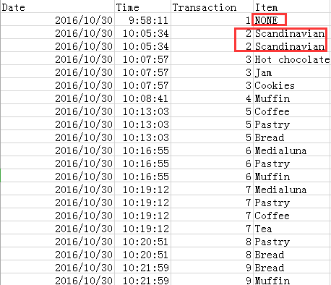
如何使用Apriori算法做关联分析
# 数据加载
data = pd.read_csv('./BreadBasket_DMS.csv')
# 统一小写
data['Item'] = data['Item'].str.lower()
# 去掉none项
data = data.drop(data[data.Item == 'none'].index)

Slide 30
如何使用Apriori算法做关联分析
# 得到一维数组orders_series，并且将Transaction作为index, value为Item取值
orders_series = data.set_index('Transaction')['Item']
# 将数据集进行格式转换
transactions = []
temp_index = 0
for i, v in orders_series.items():
if i != temp_index:
temp_set = set()
temp_index = i
temp_set.add(v)
transactions.append(temp_set)
else:
temp_set.add(v)
[{'scandinavian'}, {'hot chocolate', 'jam', 'cookies'}, {'muffin'}, {'bread', 'coffee', 'pastry'}, {'medialuna', 'pastry', 'muffin'}, {'tea', 'coffee', 'medialuna', 'pastry'}, {'bread', 'pastry'}, {'bread', 'muffin'}, {'scandinavian', 'medialuna'}……
transaction：订单数组
每笔订单为一个集合，去掉订单中的重复项

Slide 31
如何使用Apriori算法做关联分析
itemsets, rules = apriori(transactions, min_support=0.02, min_confidence=0.5)
通过调整min_support，min_confidence可以得到不同的频繁项集和关联规则
min_support=0.02，min_confidence=0.5时
一共有33个频繁项集，8种关联规则
频繁项集： {1: {('alfajores',): 344, ('bread',): 3096, ('brownie',): 379, ('cake',): 983, ('coffee',): 4528, ('cookies',): 515, ('farm house',): 371, ('hot chocolate',): 552, ('juice',): 365, ('medialuna',): 585, ('muffin',): 364, ('pastry',): 815, ('sandwich',): 680, ('scandinavian',): 275, ('scone',): 327, ('soup',): 326, ('tea',): 1350, ('toast',): 318, ('truffles',): 192}, 2: {('bread', 'cake'): 221, ('bread', 'coffee'): 852, ('bread', 'pastry'): 276, ('bread', 'tea'): 266, ('cake', 'coffee'): 518, ('cake', 'tea'): 225, ('coffee', 'cookies'): 267, ('coffee', 'hot chocolate'): 280, ('coffee', 'juice'): 195, ('coffee', 'medialuna'): 333, ('coffee', 'pastry'): 450, ('coffee', 'sandwich'): 362, ('coffee', 'tea'): 472, ('coffee', 'toast'): 224}}
关联规则： [{cake} -> {coffee}, {cookies} -> {coffee}, {hot chocolate} -> {coffee}, {juice} -> {coffee}, {medialuna} -> {coffee}, {pastry} -> {coffee}, {sandwich} -> {coffee}, {toast} -> {coffee}]
使用efficient_apriori工具包
效率较高，但返回参数较少

Slide 32
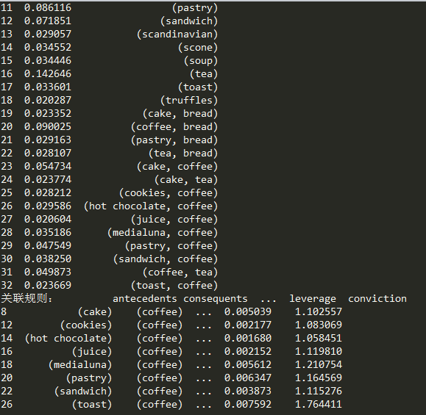
如何使用Apriori算法做关联分析
from mlxtend.frequent_patterns import apriori
from mlxtend.frequent_patterns import association_rules
hot_encoded_df=data.groupby(['Transaction','Item'])['Item'].count().unstack().reset_index().fillna(0).set_index('Transaction')
hot_encoded_df = hot_encoded_df.applymap(encode_units)
frequent_itemsets = apriori(hot_encoded_df, min_support=0.02, use_colnames=True)
rules = association_rules(frequent_itemsets, metric="lift", min_threshold=0.5)
使用mlxtend.frequent_patterns工具包
效率较低，但返回参数较多

Slide 33
关联分析的使用场景
电影分类中的关联关系
每部电影的分类（MovieID => 分类）

Slide 34
MovieLens：电影分类中的关联分析
数据集：MovieLens
下载地址：https://www.kaggle.com/jneupane12/movielens/download
主要使用的文件：movies.csv
格式：movieId title genres
记录了电影ID，标题和分类
我们可以分析下电影分类之间的频繁项集和关联规则
MovieLens 主要使用 Collaborative Filtering 和 Association Rules 相结合的技术，向用户推荐他们感兴趣的电影。

Slide 35
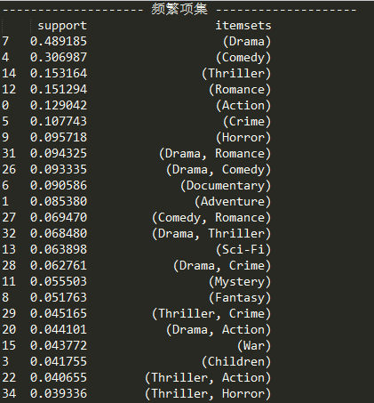
MovieLens：电影分类中的关联分析
# 将genres进行one-hot编码（离散特征有多少取值，就用多少维来表示这个特征）
movies_hot_encoded = movies.drop('genres',1).join(movies.genres.str.get_dummies())
# 将movieId, title设置为index
movies_hot_encoded.set_index(['movieId','title'],inplace=True)
# 挖掘频繁项集，最小支持度为0.02
itemsets = apriori(movies_hot_encoded,use_colnames=True, min_support=0.02)
# 根据频繁项集计算关联规则，设置最小提升度为2
rules = association_rules(itemsets, metric='lift', min_threshold=2)

Slide 36
MovieLens：电影分类中的关联分析
 | antecedents | consequents | antecedent support | consequent support | support | confidence | lift | leverage | conviction
9 | frozenset({'Mystery'}) | frozenset({'Thriller'}) | 0.055502603 | 0.153163722 | 0.029144365 | 0.525099075 | 3.428351502 | 0.02064338 | 1.783185154
8 | frozenset({'Thriller'}) | frozenset({'Mystery'}) | 0.153163722 | 0.055502603 | 0.029144365 | 0.190282432 | 3.428351502 | 0.02064338 | 1.16645289
15 | frozenset({'Crime'}) | frozenset({'Drama', 'Thriller'}) | 0.107742503 | 0.068480094 | 0.024965173 | 0.231711466 | 3.383632432 | 0.017586957 | 1.212461029
12 | frozenset({'Drama', 'Thriller'}) | frozenset({'Crime'}) | 0.068480094 | 0.107742503 | 0.024965173 | 0.364561028 | 3.383632432 | 0.017586957 | 1.404159228
7 | frozenset({'Action'}) | frozenset({'Adventure'}) | 0.129041719 | 0.08538016 | 0.035633111 | 0.276136364 | 3.234198251 | 0.024615508 | 1.263525054
6 | frozenset({'Adventure'}) | frozenset({'Action'}) | 0.08538016 | 0.129041719 | 0.035633111 | 0.417346501 | 3.234198251 | 0.024615508 | 1.494813439
16 | frozenset({'Action'}) | frozenset({'Sci-Fi'}) | 0.129041719 | 0.063897646 | 0.02349879 | 0.182102273 | 2.849905792 | 0.015253328 | 1.144522502
17 | frozenset({'Sci-Fi'}) | frozenset({'Action'}) | 0.063897646 | 0.129041719 | 0.02349879 | 0.367756741 | 2.849905792 | 0.015253328 | 1.377568316
0 | frozenset({'Thriller'}) | frozenset({'Crime'}) | 0.153163722 | 0.107742503 | 0.045164602 | 0.294877932 | 2.736876567 | 0.028662359 | 1.265394373
1 | frozenset({'Crime'}) | frozenset({'Thriller'}) | 0.107742503 | 0.153163722 | 0.045164602 | 0.419190201 | 2.736876567 | 0.028662359 | 1.458026844
5 | frozenset({'Horror'}) | frozenset({'Thriller'}) | 0.095718161 | 0.153163722 | 0.039335728 | 0.410953658 | 2.683100496 | 0.024675179 | 1.437639482
4 | frozenset({'Thriller'}) | frozenset({'Horror'}) | 0.153163722 | 0.095718161 | 0.039335728 | 0.256821446 | 2.683100496 | 0.024675179 | 1.216776014

Slide 37
关联分析的使用场景
电影演员中的关联关系
每部电影的演员列表（MovieID => 演员）

Slide 38
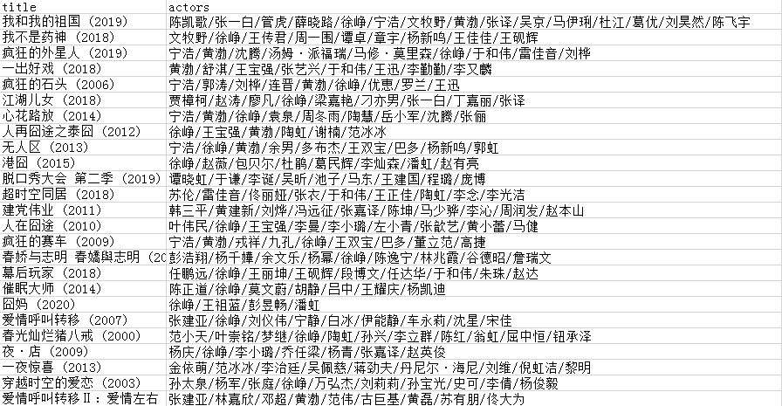
MovieActors：电影演员中的关联分析
数据集：MovieActors
来源：movie_actors.csv
爬虫抓取 movie_actors_download.py
格式：title actors
记录了电影标题和演员列表
我们可以分析下电影演员之间的频繁项集和关联规则

Slide 39
MovieActors：电影演员中的关联分析
from selenium import webdriver
# 设置想要下载的导演 数据集
director = u'徐峥'
base_url = 'https://movie.douban.com/subject_search?search_text='+director+'&cat=1002&start='
# 下载指定页面的数据
def download(request_url):
# 将字典类型转化为DataFrame
movie_actors = pd.DataFrame(movie_actors, index=[0])
# DataFrame 行列转换
movie_actors = pd.DataFrame(movie_actors.values.T, index=movie_actors.columns, columns=movie_actors.index)
movie_actors.index.name = 'title'
movie_actors.set_axis(['actors'], axis='columns', inplace=True)
movie_actors.to_csv('./movie_actors.csv')
当没有现成的数据源时，可以通过爬虫进行数据抓取，保存在csv文件
爬虫抓取属于提升部分，不是本次课重点
重点理解：万物皆Transaction
掌握方法：挖掘数据集中的频繁项集和关联规则

Slide 40
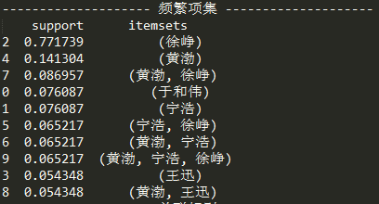
MovieActors：电影演员中的关联分析
from mlxtend.frequent_patterns import apriori
from mlxtend.frequent_patterns import association_rules
# 数据加载
movies = pd.read_csv('./movie_actors.csv')
# 将genres进行one-hot编码（离散特征有多少取值，就用多少维来表示这个特征）
movies_hot_encoded = movies.drop('actors',1).join(movies.actors.str.get_dummies('/'))
# 将movieId, title设置为index
movies_hot_encoded.set_index(['title'],inplace=True)
# 挖掘频繁项集，最小支持度为0.05
itemsets = apriori(movies_hot_encoded,use_colnames=True, min_support=0.05)
# 按照支持度从大到小进行时候粗
itemsets = itemsets.sort_values(by="support" , ascending=False)

Slide 41
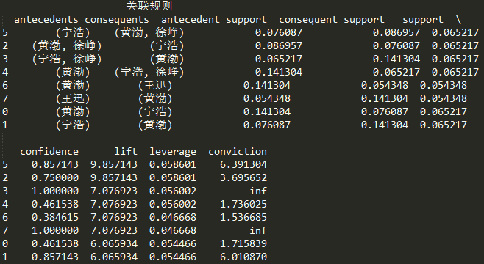
MovieActors：电影演员中的关联分析
pd.options.display.max_columns=100
# 根据频繁项集计算关联规则，设置最小提升度为2
rules = association_rules(itemsets, metric='lift', min_threshold=2)
# 按照提升度从大到小进行排序
rules = rules.sort_values(by="lift" , ascending=False)
#rules.to_csv('./rules.csv')

Slide 42
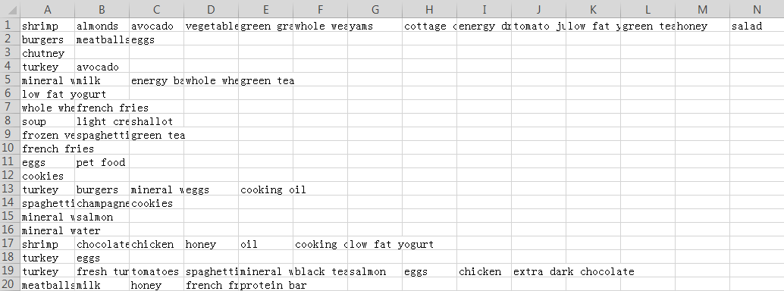
Action：MarketBasket购物篮分析
数据集：MarketBasket
下载地址：https://www.kaggle.com/dragonheir/basket-optimisation
该数据集为rawdata，没有记录TransactionID和列名
ToDo：统计交易中的频繁项集和关联规则
Hints:
data = pd.read_csv('./Market_Basket_Optimisation.csv', header = None)

Slide 43
关联规则与协同过滤的区别
关联规则是基于transaction，而协同过滤基于用户偏好（评分）
商品组合使用的是购物篮分析，也就是Apriori算法，协同过滤计算的是相似度
关联规则没有利用“用户偏好”，而是基于购物订单进行的频繁项集挖掘

Slide 44
关联规则与协同过滤的区别
推荐使用场景：
当下的需求：
推荐的基础是且只是当前一次的购买/点击
长期偏好：
基于用户历史的行为进行分析，建立一定时间内的偏好排序
两种推荐算法的思考维度不同，很多时候，我们需要把多种推荐方法的结果综合起来做一个混合的推荐

Slide 45
关联规则的视角
不需要考虑用户一定时期内的偏好，而是基于Transaction
只要能将数据转换成Transaction，就可以做购物篮分析：
Step1、把数据整理成id=>item形式，转换成transaction
Step2、设定关联规则的参数（support、confident）挖掘关联规则
Step3、按某个指标（lift、support等）对以关联规则排序

Slide 46
关联规则中的最小支持度、最小置信度该如何确定
最小支持度，最小置信度是实验出来的
最小支持度：
不同的数据集，最小值支持度差别较大。可能是0.01到0.5之间
可以从高到低输出前20个项集的支持度作为参考
最小置信度：可能是0.5到1之间
提升度：表示使用关联规则可以提升的倍数，是置信度与期望置信度的比值
提升度至少要大于1

Slide 47
关联规则算法
基于关联规则的推荐算法：
Apriori算法
FPGrowth算法
PrefixSpan算法

Slide 48
FPGrowth算法
Apriori在计算的过程中存在的不足：
可能产生大量的候选集。因为采用排列组合的方式，把可能的项集都组合出来了
每次计算都需要重新扫描数据集，计算每个项集的支持度
浪费了计算空间和时间

Slide 49
FPGrowth算法
在Apriori算法基础上提出了FP-Growth算法：
创建了一棵FP树来存储频繁项集。在创建前对不满足最小支持度的项进行删除，减少了存储空间。
整个生成过程只遍历数据集2次，大大减少了计算量
理解：Apriori存在的不足，有更快的存储和搜索方式进行频繁项集的挖掘

Slide 50
FPGrowth算法
创建项头表（item header table）
作用是为FP构建及频繁项集挖掘提供索引。
Step1、流程是先扫描一遍数据集，对于满足最小支持度的单个项（K=1项集）按照支持度从高到低进行排序，这个过程中删除了不满足最小支持度的项。
项头表包括了项目、支持度，以及该项在FP树中的链表。初始的时候链表为空。
订单编号 | 购买的商品
1 | 牛奶、面包、尿布
2 | 可乐、面包、尿布、啤酒
3 | 牛奶、尿布、啤酒、鸡蛋
4 | 面包、牛奶、尿布、啤酒
5 | 面包、牛奶、尿布、可乐
项 | 支持度 | 链表
尿布 | 5
牛奶 | 4
面包 | 4
啤酒 | 3

Slide 51
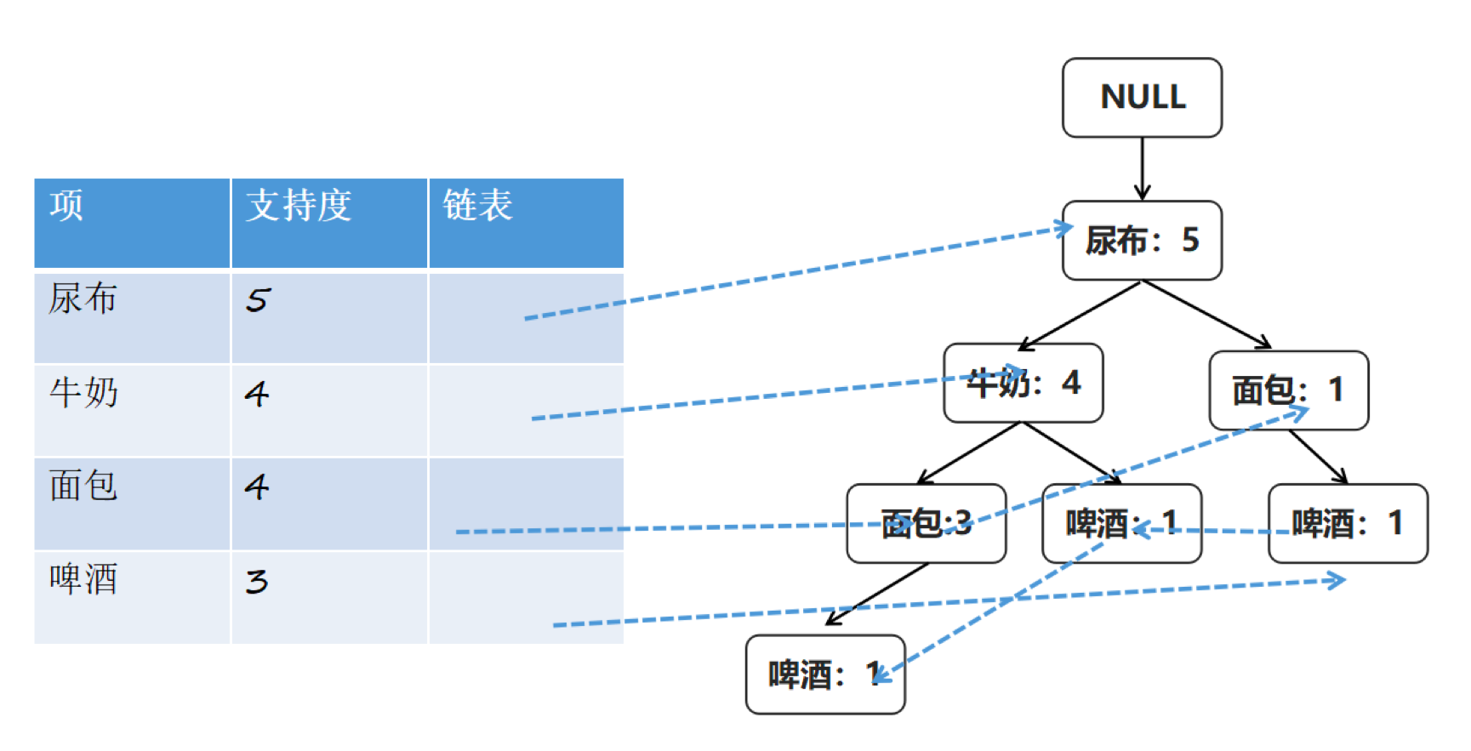
FPGrowth算法
订单编号 | 购买的商品
1 | 尿布、牛奶、面包
2 | 尿布、面包、啤酒
3 | 尿布、牛奶、啤酒
4 | 尿布、牛奶、面包、啤酒
5 | 尿布、牛奶、面包
Step2、对于每一条购买记录，按照项头表的顺序进行排序，并进行过滤。
构造FP树，根节点记为NULL节点
Step3、整个流程是需要再次扫描数据集，把Step2得到的记录逐条插入到FP树中。节点如果存在就将计数count+1，如果不存在就进行创建。同时在创建的过程中，需要更新项头表的链表。

Slide 52
FPGrowth算法
找出”啤酒“节点分支
尿布:1、牛奶：1、面包:1、啤酒1
尿布:1、牛奶：1、啤酒:1、
尿布:1、面包:1、啤酒:1
Step4、通过FP树挖掘频繁项集
现在已经得到了一个存储频繁项集的FP树，以及一个项头表。可以通过项头表来挖掘出每个频繁项集。
挖掘从项头表最后一项“啤酒”开始。
从FP树种找到所有“啤酒”节点，向上遍历祖先节点，得到3条路径。对于每条路径上的节点，其count都设置为“啤酒”的count
具体的操作会用到一个概念，叫“条件模式基”
因为每项最后一个都是“啤酒”，因此我们把“啤酒”去掉，得到条件模式基，此时后缀模式是（啤酒）
TID | Items
T1 | {尿布、牛奶、面包}
T2 | {尿布、牛奶}
T3 | {尿布、面包}
假设{啤酒}的条件频繁集为{S1,S2,S3}，则{啤酒}的频繁集为{S1+{啤酒},S2+{啤酒},S3+{啤酒}}，此时的条件频繁项集为{{}, {尿布}}，所以啤酒的频繁项集为{啤酒}，{尿布，啤酒}

Slide 53
FPGrowth算法
继续找项头表倒数第2项面包，求得“面包”的条件模式基
根据条件模式基，可以求得面包的频繁项集：{面包}，{尿布，面包}，{牛奶，面包}，{尿布，牛奶，面包}
找出”面包“节点分支
尿布:3、牛奶：3、面包:3
尿布:1、面包：1
TID | Items
T1 | {尿布、牛奶}
T2 | {尿布}

Slide 54
FPGrowth算法
继续找项头表倒数第3项面包，求得“牛奶”的条件模式基
根据条件模式基，可以求得面包的频繁项集：{牛奶}，{尿布，牛奶}
找出”牛奶“节点分支
尿布:4、牛奶：4
TID | Items
T1 | {尿布}

Slide 55
FPGrowth算法
继续找项头表倒数第4项面包，求得“尿布”的条件模式基
根据条件模式基，可以求得尿布的频繁项集：{尿布}
所以全部的频繁项集为：
{啤酒}，{尿布，啤酒}
{面包}，{尿布，面包}，{牛奶，面包}，{尿布，牛奶，面包}
{牛奶}，{尿布，牛奶}
{尿布}
找出”尿布“节点分支
尿布:5

Slide 56
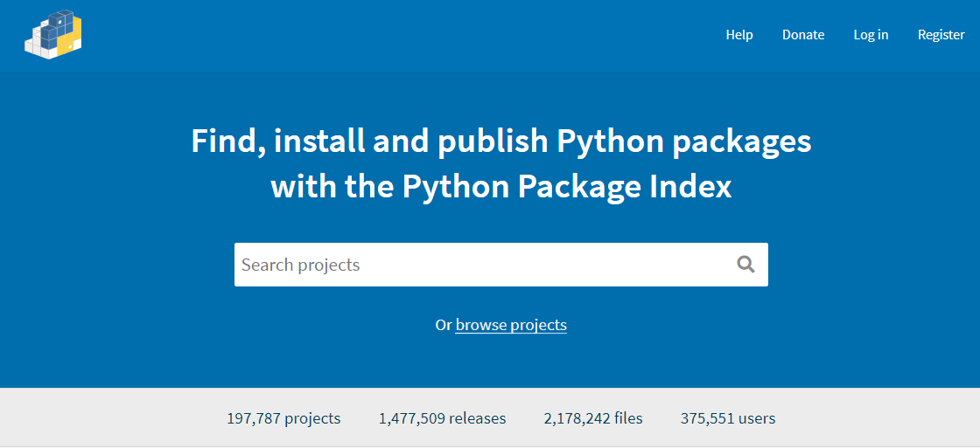
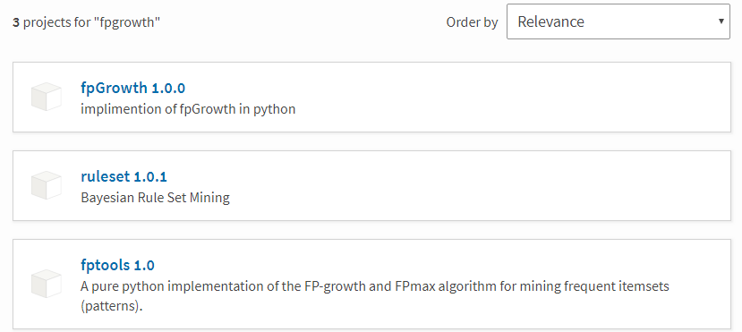
FPGrowth算法
工具包
通过Python官方的第三方软件库
https://pypi.org/
import fptools as fp
Spark.mllib 提供并行FP-growth算法

Slide 57
Summary
支持度、置信度、提升度
最小支持度，最小置信度是实验出来的
基于关联规则的推荐算法：
Apriori算法
FPGrowth算法
PrefixSpan算法
万物皆Transaction：
超市购物小票（TransactionID => Item）
每部电影的分类（MovieID => 分类）
每部电影的演员（MovieID => 演员）
关联规则与协同过滤：
关联规则是基于transaction，而协同过滤基于用户偏好（评分）
商品组合使用的是购物篮分析，也就是Apriori算法，协同过滤计算的是相似度
关联规则没有利用“用户偏好”，而是基于购物订单进行的频繁项集挖掘

Slide 58
2/2 Project相关

Slide 59
可视化EDA有哪些作用
Thinking：
可视化EDA都有哪些作用
都有哪些可视化的方式

Slide 60
可视化EDA有哪些作用
数据加载
数据预处理
机器学习
后处理
信息
数据探索
数据可视化
数据清洗
数据规范化
特征选择
各种机器学习算法模型
模型训练
模型评估
参数调整
数据可视化

Slide 61
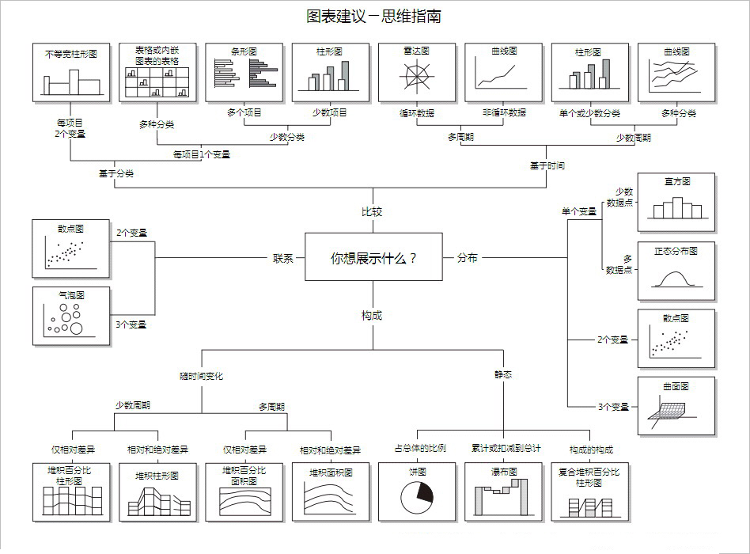
可视化视图都有哪些
4种类别：
比较：展示事物的排列顺序，比如条图。
联系：查看两个变量之间关系，比如气泡图。
构成：每个部分所占整体的百分比，如饼图。
分布：关心各数值范围包含多少项目，如柱图。

Slide 62
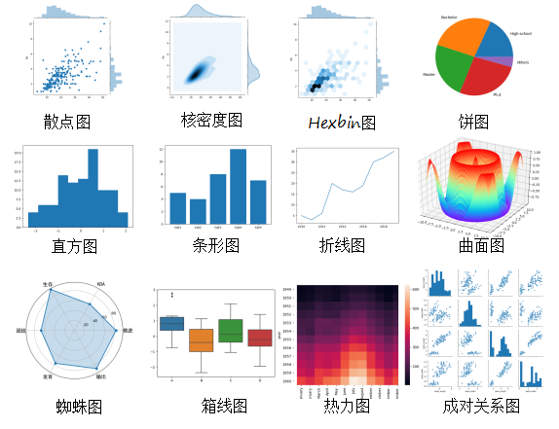
可视化视图都有哪些
Python中常用的两个可视化工具：
在Matplotlib中，看起来和MATLAB很相似。
import matplotlib.pyplot as plt
seaborn工具
import seaborn as sns

Slide 63
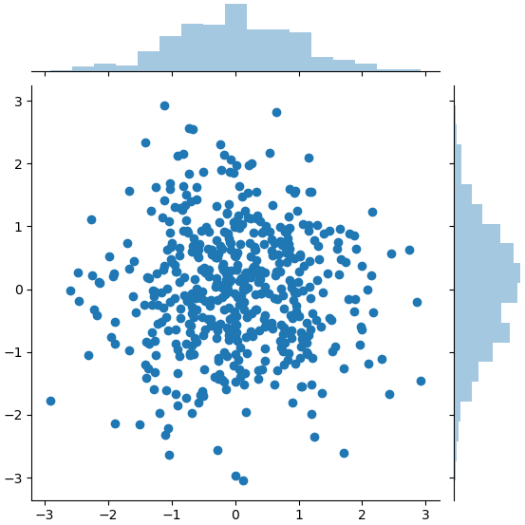
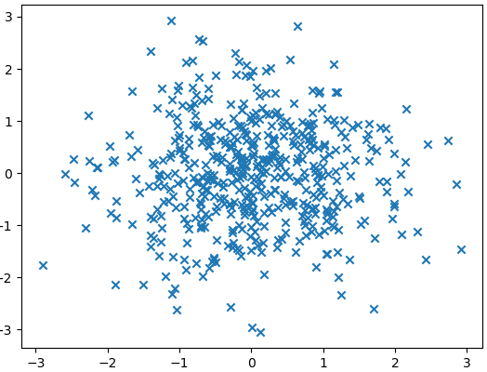
如何使用Python进行可视化
散点图：
# 数据准备
N = 500
x = np.random.randn(N)
y = np.random.randn(N)
# 用Matplotlib画散点图
plt.scatter(x, y,marker='x')
plt.show()
# 用Seaborn画散点图
df = pd.DataFrame({'x': x, 'y': y})
sns.jointplot(x="x", y="y", data=df, kind='scatter');
plt.show()

Slide 64
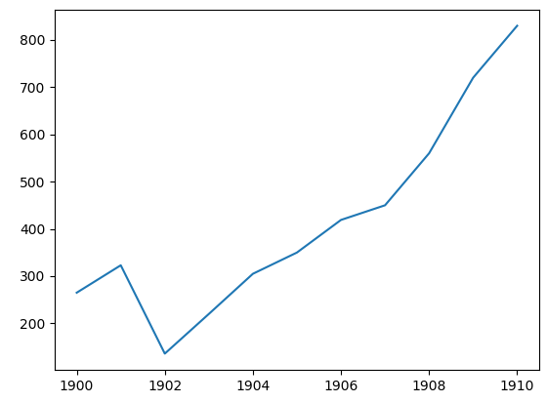
如何使用Python进行可视化
折线图：
# 数据准备
x = [1900, 1901, 1902, 1903, 1904, 1905, 1906, 1907, 1908, 1909, 1910]
y = [265, 323, 136, 220, 305, 350, 419, 450, 560, 720, 830]
# 使用Matplotlib画折线图
plt.plot(x, y)
plt.show()
# 使用Seaborn画折线图
df = pd.DataFrame({'x': x, 'y': y})
sns.lineplot(x="x", y="y", data=df)
plt.show()

Slide 65
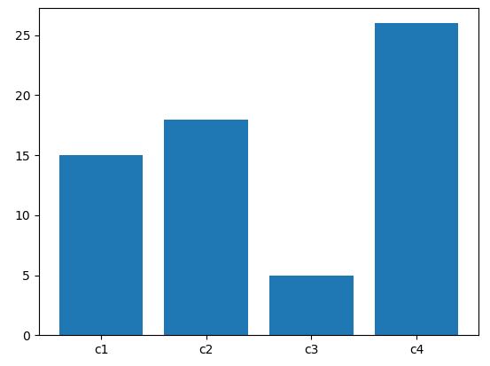
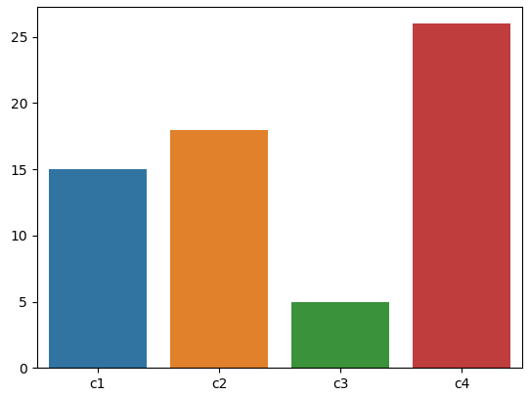
如何使用Python进行可视化
条形图：
# 数据准备
x = ['c1', 'c2', 'c3', 'c4']
y = [15, 18, 5, 26]
# 用Matplotlib画条形图
plt.bar(x, y)
plt.show()
# 用Seaborn画条形图
sns.barplot(x, y)
plt.show()

Slide 66
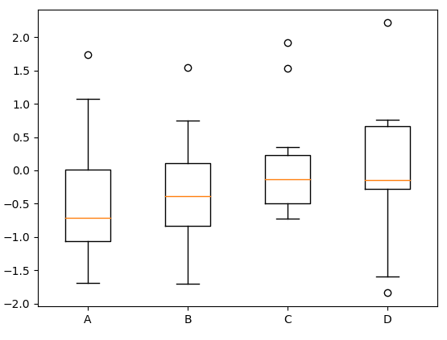
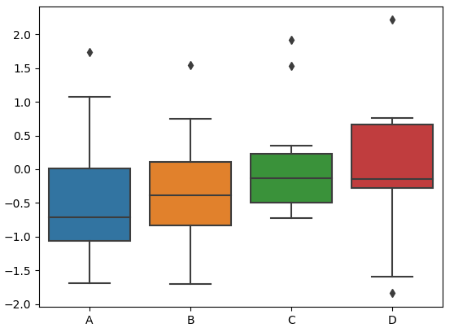
如何使用Python进行可视化
箱线图：
# 数据准备
# 生成0-1之间的20*4维度数据
data=np.random.normal(size=(10,4))
lables = ['A','B','C','D']
# 用Matplotlib画箱线图
plt.boxplot(data,labels=lables)
plt.show()
# 用Seaborn画箱线图
df = pd.DataFrame(data, columns=lables)
sns.boxplot(data=df)
plt.show()

Slide 67
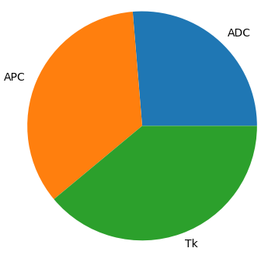
如何使用Python进行可视化
饼图：
# 数据准备
nums = [25, 33, 37]
# 射手adc：法师apc：坦克tk
labels = ['ADC','APC', 'Tk']
# 用Matplotlib画饼图
plt.pie(x = nums, labels=labels)
plt.show()

Slide 68
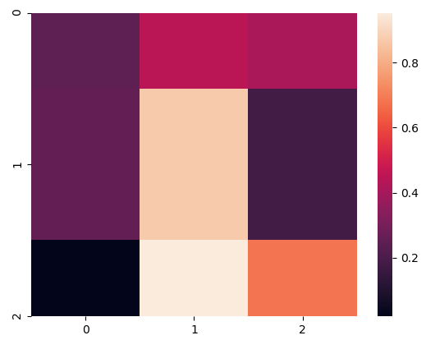
如何使用Python进行可视化
热力图：
# 数据准备
np.random.seed(33)
data = np.random.rand(3, 3)
heatmap = sns.heatmap(data)
plt.show()

Slide 69
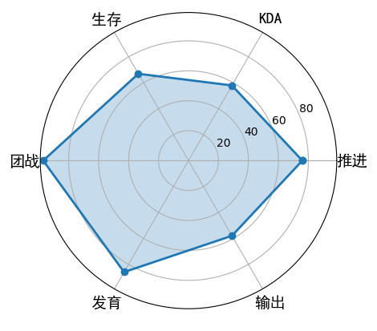
如何使用Python进行可视化
蜘蛛图：
# 数据准备
labels=np.array([u"推进","KDA",u"生存",u"团战",u"发育",u"输出"])
stats=[76, 58, 67, 97, 86, 58]
# 画图数据准备，角度、状态值
angles=np.linspace(0, 2*np.pi, len(labels), endpoint=False)
stats=np.concatenate((stats,[stats[0]]))
angles=np.concatenate((angles,[angles[0]]))
# 用Matplotlib画蜘蛛图
fig = plt.figure()
ax = fig.add_subplot(111, polar=True)
ax.plot(angles, stats, 'o-', linewidth=2)
ax.fill(angles, stats, alpha=0.25)
# 设置中文字体
font = FontProperties(fname=r"C:\Windows\Fonts\simhei.ttf", size=14)
ax.set_thetagrids(angles * 180/np.pi, labels, FontProperties=font)
plt.show()

Slide 70
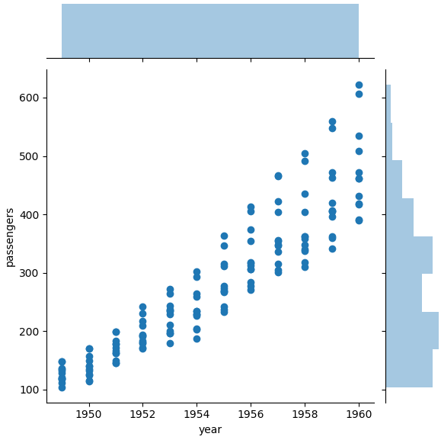
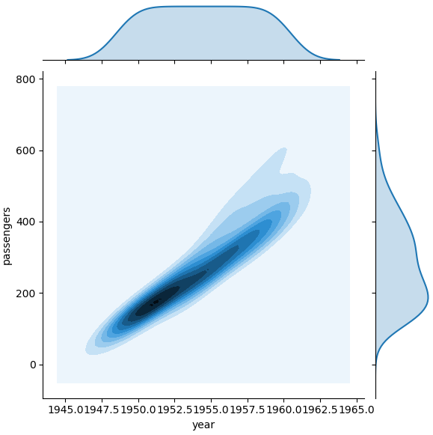
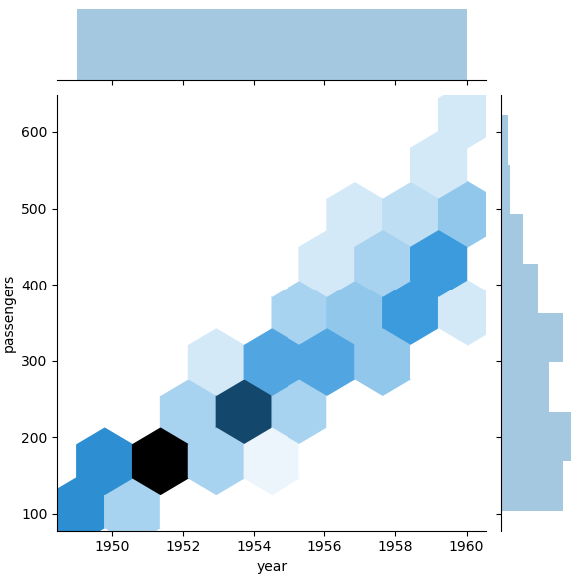
如何使用Python进行可视化
二元变量分布：
# 数据准备
flights = sns.load_dataset("flights")
# 用Seaborn画二元变量分布图（散点图，核密度图，Hexbin图）
sns.jointplot(x="year", y="passengers", data=flights, kind='scatter')
sns.jointplot(x="year", y="passengers", data=flights, kind='kde')
sns.jointplot(x="year", y="passengers", data=flights, kind='hex')
plt.show()

Slide 71
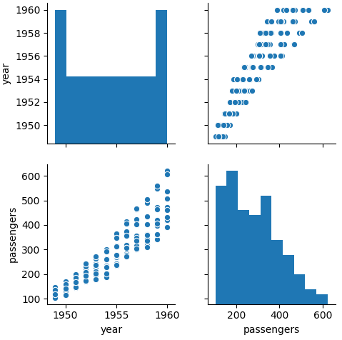
如何使用Python进行可视化
成对关系：
# 数据准备
flights = sns.load_dataset('flights')
# 用Seaborn画成对关系
sns.pairplot(flights)
plt.show()

Slide 72
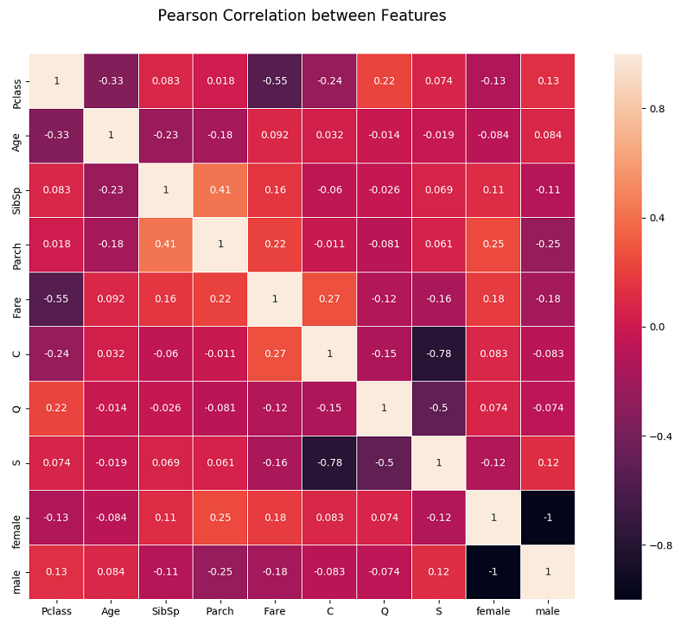
如何使用Python进行可视化探索
# 显示特征之间的相关系数
plt.figure(figsize=(10, 10))
plt.title('Pearson Correlation between Features',y=1.05,size=15)
train_data_hot_encoded = train_features.drop('Embarked',1).join(train_features.Embarked.str.get_dummies())
train_data_hot_encoded = train_data_hot_encoded.drop('Sex',1).join(train_data_hot_encoded.Sex.str.get_dummies())
# 计算特征之间的Pearson系数，即相似度
sns.heatmap(train_data_hot_encoded.astype(float).corr(),linewidths=0.1,vmax=1.0, square=True,linecolor='white',annot=True)
plt.show()

Slide 73
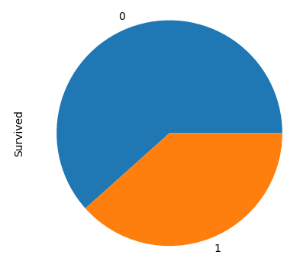
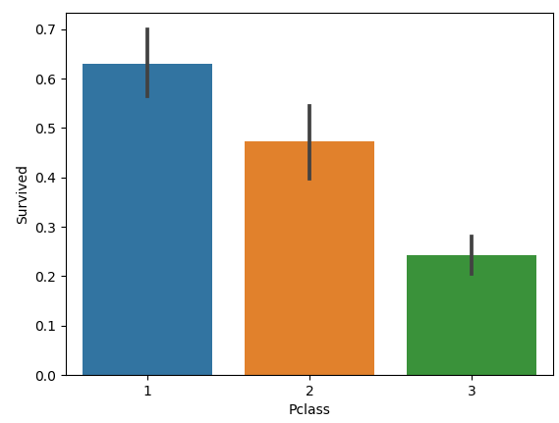
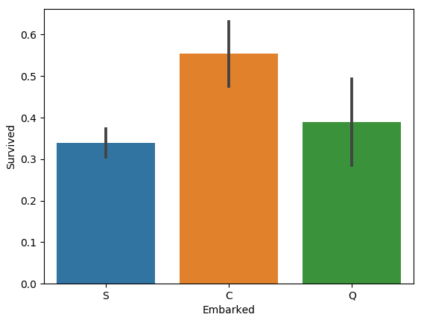
如何使用Python进行可视化探索
# 使用饼图来进行Survived取值的可视化
train_data["Survived"].value_counts().plot(kind = "pie", label='Survived')
plt.show()
# 不同的Pclass,幸存人数(条形图)
sns.barplot(x = 'Pclass', y = "Survived", data = train_data);
plt.show()
# 不同的Embarked,幸存人数(条形图)
sns.barplot(x = 'Embarked', y = "Survived", data = train_data);
plt.show()

Slide 74
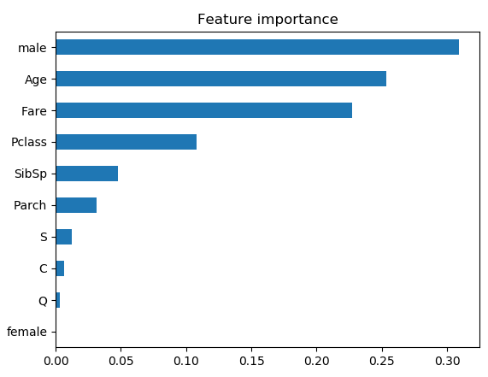
如何使用Python进行可视化探索
def train(train_features, train_labels):
# 构造CART决策树
clf = DecisionTreeClassifier()
clf.fit(train_features, train_labels)
# 显示特征向量的重要程度
coeffs = clf.feature_importances_
df_co = pd.DataFrame(coeffs, columns=["importance_"])
# 下标设置为Feature Name
df_co.index = train_features.columns
df_co.sort_values("importance_", ascending=True, inplace=True)
df_co.importance_.plot(kind="barh")
plt.title("Feature importance")
plt.show()

Slide 75
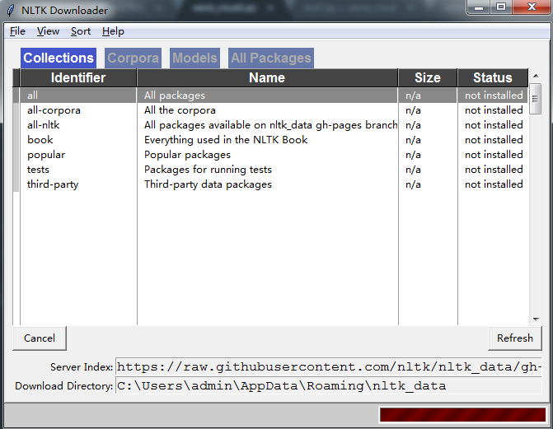
如何使用Python进行词云展示
常用的分词工具：
英文：NLTK
中文：jieba
NLTK国内下载会很慢（600M），可以在网上找百度云盘下载下来，然后放到
C:\Users\XXXX\AppData\Roaming\nltk_data

Slide 76

如何使用Python进行词云展示
def create_word_cloud(f):
f = remove_stop_words(f)
cut_text = word_tokenize(f)
cut_text = " ".join(cut_text)
wc = WordCloud(
max_words=100,
width=2000,
height=1200,
)
wordcloud = wc.generate(cut_text)
wordcloud.to_file("wordcloud.jpg")

Slide 77
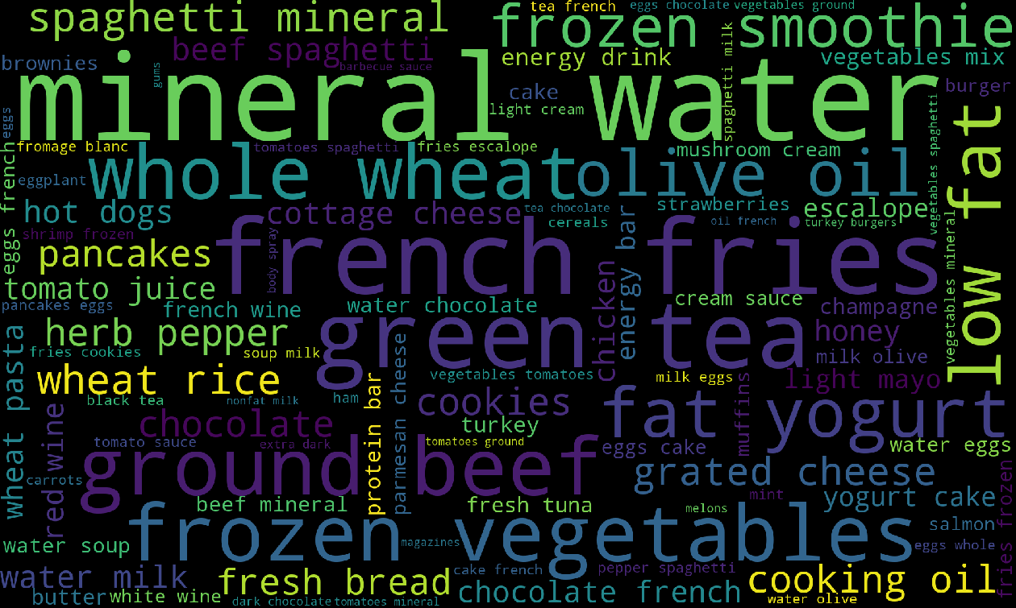
Action：MarketBasket购物篮词云分析
数据集：MarketBasket
下载地址：https://www.kaggle.com/dragonheir/basket-optimisation
对数据集进行词云可视化展示，可视化探索（Top10的商品有哪些）

Slide 78
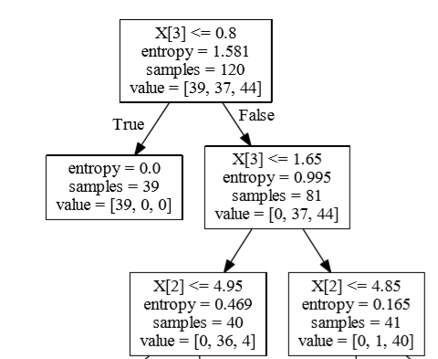
决策树可视化
通过pydot+GraphViz实现决策树可视化
安装Graphviz库需要下面的几步：
安装graphviz工具：http://www.graphviz.org/download/
将Graphviz添加到环境变量PATH中
需要Graphviz库，使用pip install graphviz进行安装

Slide 79
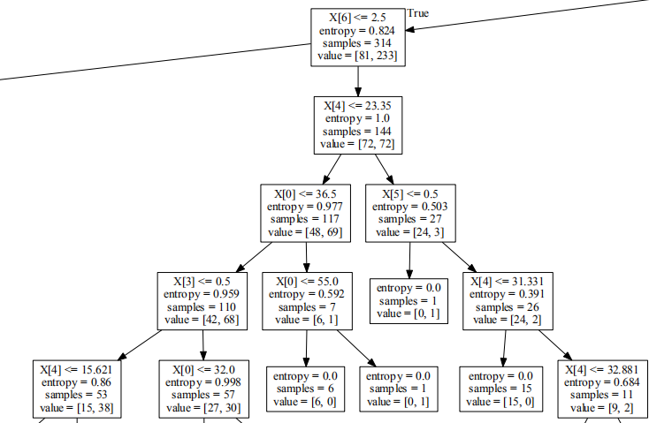
决策树可视化
# 决策树可视化
import pydotplus
from sklearn.externals.six import StringIO
from sklearn.tree import export_graphviz
def show_tree(clf):
dot_data = StringIO()
export_graphviz(clf, out_file=dot_data)
graph = pydotplus.graph_from_dot_data(dot_data.getvalue())
graph.write_pdf("titanic_tree.pdf")
show_tree(clf)

Slide 80
Summary（可视化EDA）
可视化EDA：
数据探索性分析，辅助挖掘数据内在规律
多种呈现形式：散点图，折线图，条形图，箱线图，饼图，热力图，蜘蛛图，二元变量分布，成对关系
特征重要性可视化
词云展示
决策树可视化

Slide 81
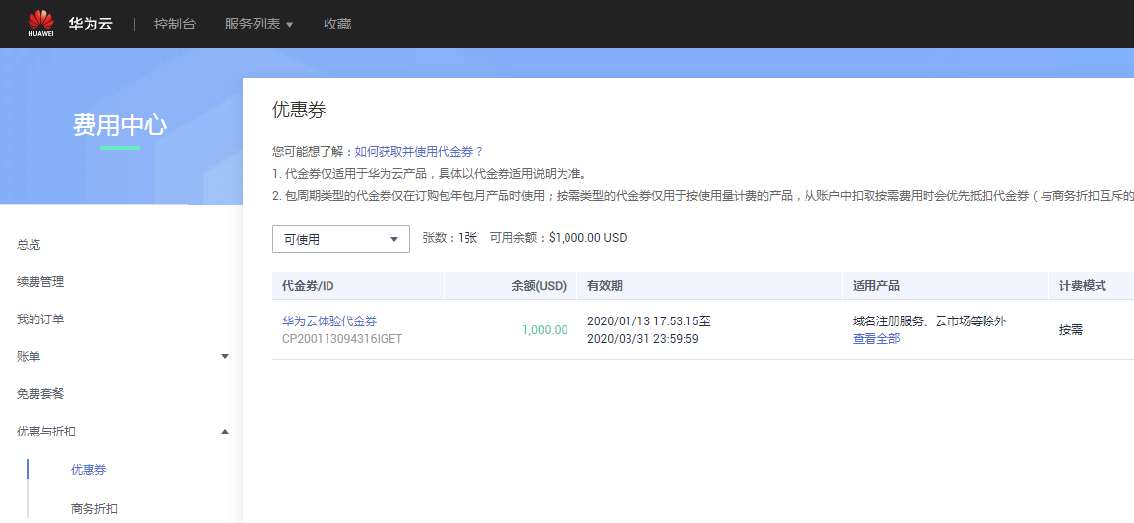
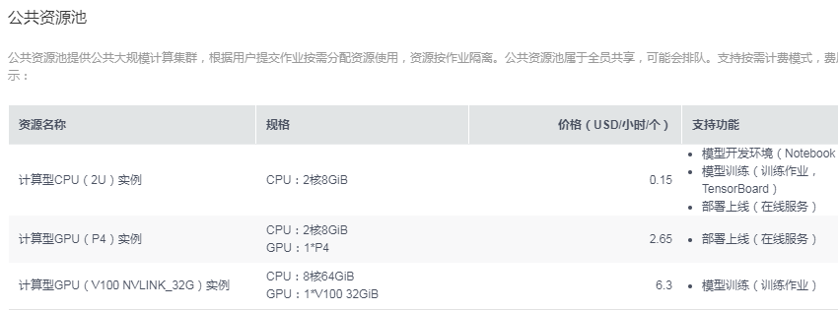
ModelArts
ModelArts：
小白也可以使用的AutoML工具
可视化界面操作，可以不写代码
ModelArts模型训练：
CPU 0.8元/小时
GPU 20元/小时
模型部署：
CPU 1.2元/小时
GPU 10元/小时

Slide 82
ModelArts
不同模型，不同硬件所需要的训练时间及计算资源：
Model | Hardware | Hours | CO2e(lbs) | Cloud Compute(USD)
Transformer(base) | P100*8 | 12 | 26 | $41-$140
Transformer(big) | P100*8 | 84 | 192 | $289-$981
ELMo | P100*3 | 336 | 262 | $433-$1472
BERT(base) | V100*64 | 79 | 1438 | $3751-$12,571
BERT(base) | TPUv2*16 | 96 |  | $2074-$6912
NAS | P100*8 | 274,120 | 626,155 | $942,973-$3,201,722
NAS | TPUv2*1 | 32,623 |  | $44,055-$146,848
GPT-2 | TPUv3*32 | 168 |  | $12,902-$43,008

Slide 83
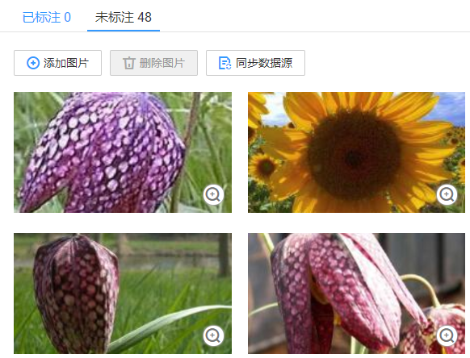
ModelArts
使用ModelArts进行图像分类：
Step1，选择OBS
OBS 类似阿里云OSS, Object Storage Service，对象存储服务
该路径不能被其他项目占用
Step2，对图像进行标注
比如三种花分别为dairy，sunflower，fritillary
Step3，模型训练
GPU模型训练速度比较快，数据集不大的情况下几分钟

Slide 84
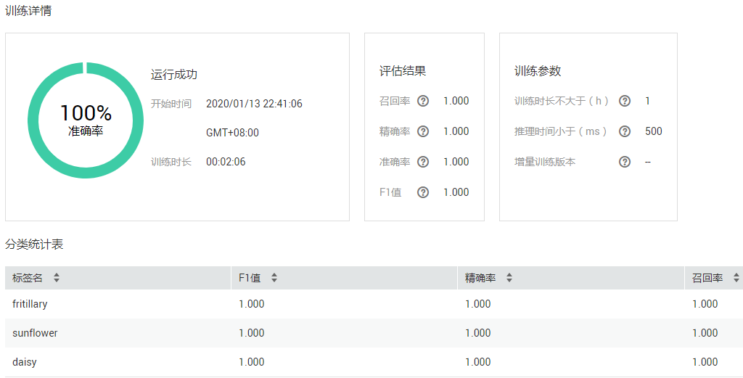
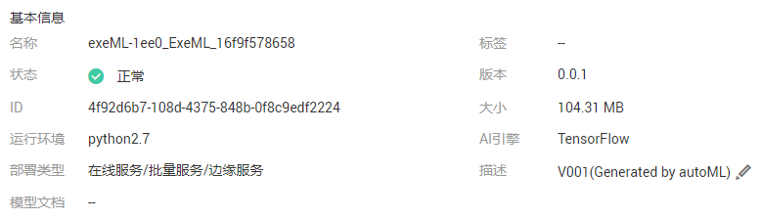
ModelArts
使用ModelArts进行图像分类：
Step4，部署上线
直接部署，需要手动停止（切记不用的时候）
在线服务，选择要部署的模型（默认1小时候停止）

Slide 85
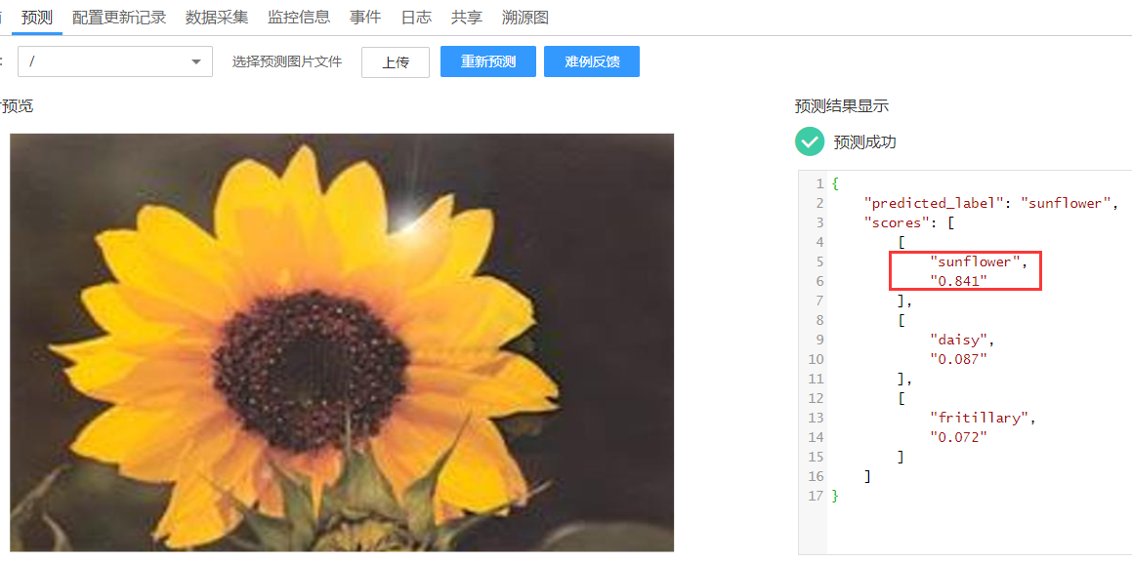
ModelArts
使用ModelArts进行图像分类：
Step5，在线预测
图形化方式，上传图像，返回预测结果
URL调用，使用AK/SK以及token认证方式
可以使用Postman或者curl方式
比如，API地址为：https://903f0d6f839743e1b4e461bbe940c5de.apigw.cn-north-4.huaweicloud.com/v1/infers/752fece6-0d7c-49ac-aa86-96e9fdb4b7ed
输入参数 images 类型file
输出参数 predicted_label (string), scores (array)

Slide 86
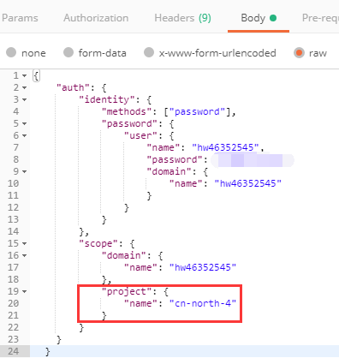
ModelArts
使用PostMan进行在线预测：
Step1，获取token，token要和服务所在的区域一致（比如cn-north-4）
1）设置URL：https://iam.cn-north-4.myhuaweicloud.com/v3/auth/tokens
2）选择Post方式，设置Request Header：
key：Content-Type，value：application/json;charset=utf8
3）设置Request Body
注意 name, domain一致，password为密码
添加project字段，否则会在预测的时候使用Token会报错
4）获取返回的Token，即Header中的X-Subject-Token

Slide 87
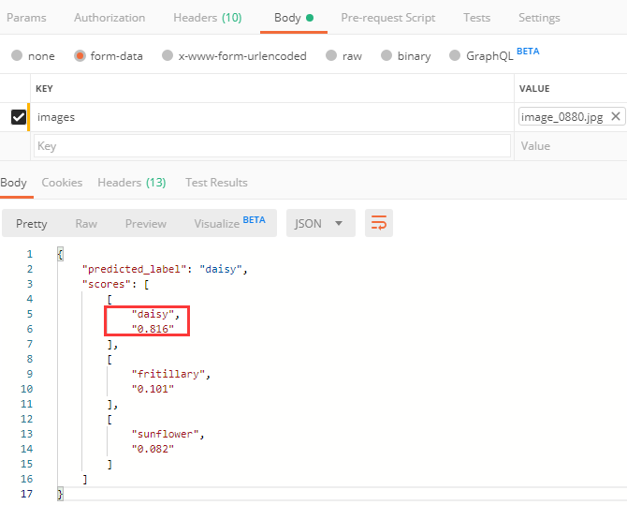
ModelArts
使用PostMan进行在线预测：
Step2，使用Token，访问API进行预测
1）设置API访问地址，比如https://903f0d6f839743e1b4e461bbe940c5de.apigw.cn-north-4.huaweicloud.com/v1/infers/752fece6-0d7c-49ac-aa86-96e9fdb4b7ed
2）设置Header
key：X-Auth-Token，value：刚获取的X-Subject-Token（24小时有效）
3）设置Body，选中form-data
key：images，value：上传选中的文件（有两种类型：file或者text，选择file类型）
4）Send请求，得到预测结果

Slide 88
ModelArts
#使用python进行在线预测：
import requests
url="https://903f0d6f839743e1b4e461bbe940c5de.apigw.cn-north-4.huaweicloud.com/v1/infers/752fece6-0d7c-49ac-aa86-96e9fdb4b7ed"
headers={'user-agent':"Mozilla/5.0 (X11; Linux x86_64) AppleWebKit/537.36 (KHTML, like Gecko) Chrome/53.0.2785.143 Safari/537.36",'X-Auth-Token':"MIIaxQYJKoZIhvcNAQ..."}
#提交post请求
files = {'file':open('image_0800.jpg','rb')}
result=requests.post(url,headers=headers, files=files)
print (result.text)
{"predicted_label": "sunflower", "scores": [["sunflower", "0.841"], ["daisy", "0.087"], ["fritillary", "0.072"]]}

Slide 89
ModelArts
银行存款预测：
Step1，选择OBS
将文件先上传至bank_deposit目录下，包括train.csv
Step2，指定需要预测的标签列 attr_7
attr_7为二分类问题，即客户是否会存款
Step3，模型训练
传统机器学习算法没有使用到GPU，使用AutoML计算时间较长，约2分钟
字段名 | 含义 | 类型 | 描述
attr_1 | 年龄 | Int | 客户的年龄
attr_2 | 职业 | String | 客户所从事的职业
attr_3 | 婚姻情况 | String | 客户是否结婚或已离异
attr_4 | 教育情况 | String | 客户受教育的程度
attr_5 | 房产情况 | String | 客户名下是否有房产
attr_6 | 贷款情况 | String | 客户名下是否有贷款
attr_7 | 存款情况 | String | 客户名下是否有存款

Slide 90
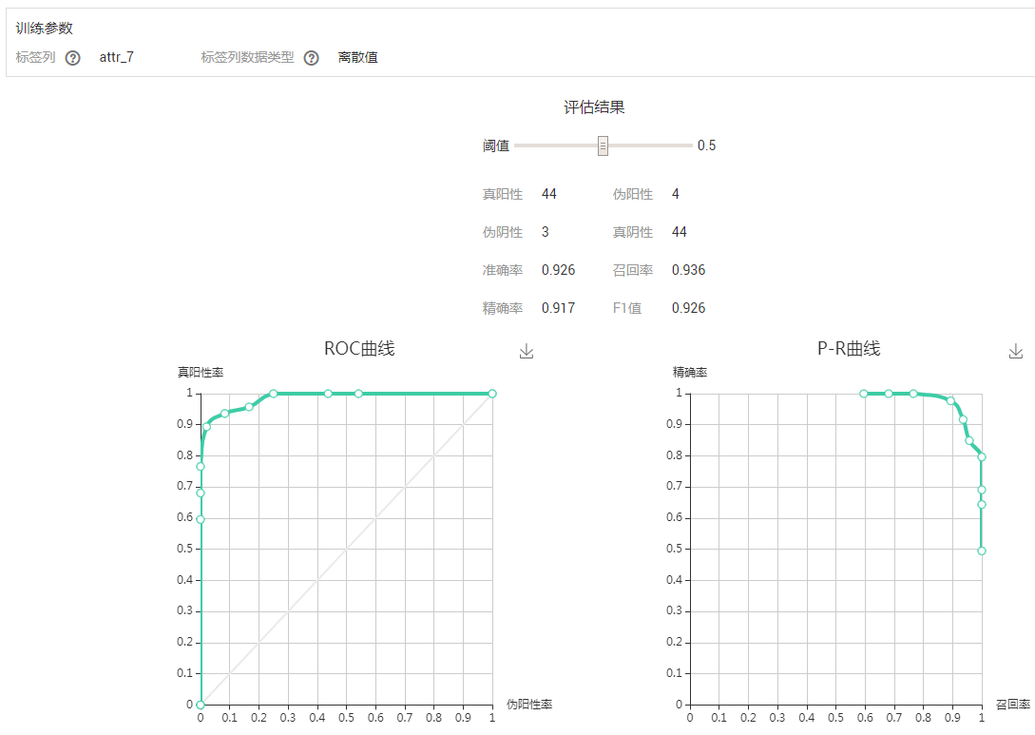
ModelArts
银行存款预测：
Step4，部署上线
直接部署，需要手动停止（切记不用的时候）
在线服务，选择要部署的模型（默认1小时候停止）

Slide 91
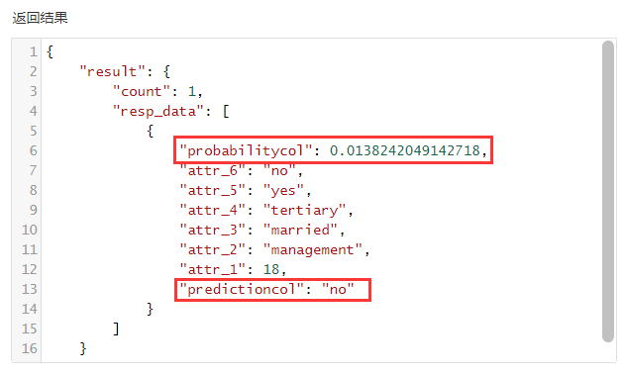
ModelArts
银行存款预测：
Step5，在线预测
{
"data":{
"count": 1,
"req_data": [
{
"attr_1": "18",
"attr_2": "management",
"attr_3": "married",
"attr_4": "tertiary",
"attr_5": "yes",
"attr_6": "no"
}]
}
}

Slide 92
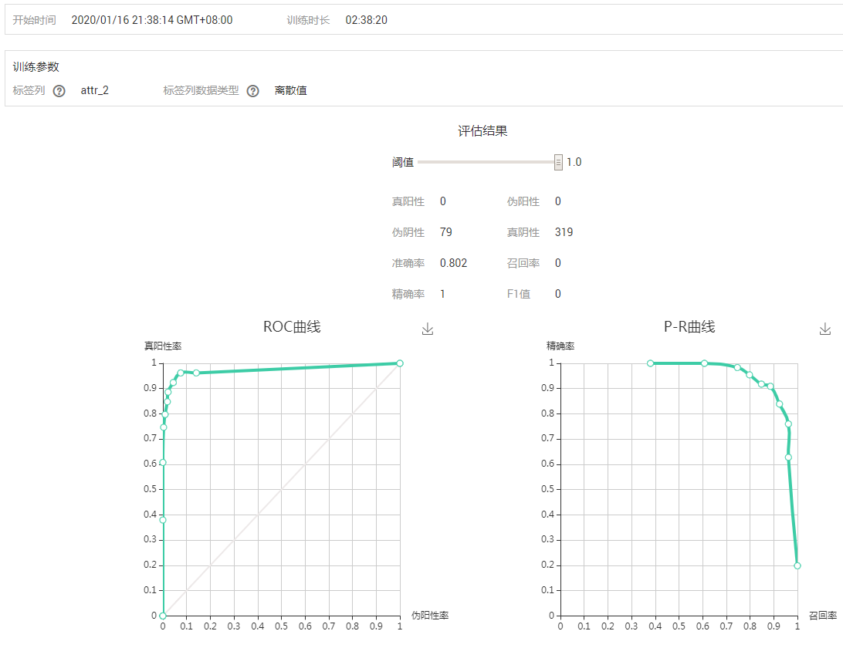
ModelArts
使用ModelArts进行Project B（员工离职预测）：
Step1，选择OBS
选择train_automl.csv（去掉header，没有user_id项）
Step2，数据标注
选择需要进行预测的列 attr_2
Step3，模型训练
AutoML比较慢，大约2小时
Step4，部署上线

Slide 93
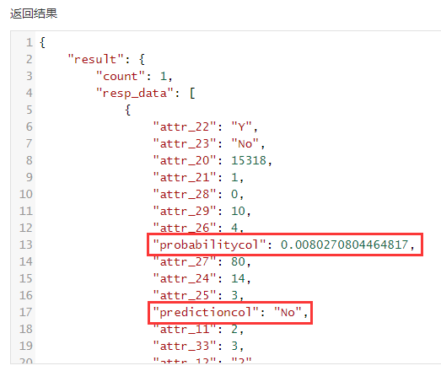
ModelArts
员工离职预测：
Step5，在线预测
{
"data":{
"count": 1,
"req_data": [
{
"attr_1": "36","attr_3": "Non-Travel","attr_4": "635","attr_5": "Sales","attr_6": "10", "attr_7": "4","attr_8": "Medical","attr_9": "1","attr_10": "592","attr_11": "2", "attr_12": "2","attr_13": "32","attr_14": "3","attr_15": "3","attr_16": "Sales Executive", "attr_17": "4","attr_18": "Single","attr_19": "9980","attr_20": "15318", "attr_21": "1","attr_22": "Y","attr_23": "No","attr_24": "14","attr_25": "3", "attr_26": "4","attr_27": "80","attr_28": "0","attr_29": "10","attr_30": "3","attr_31": "2","attr_32": "10","attr_33": "3","attr_34": "9","attr_35": "7"
}]
}
}
Tips Again：Model Serving后，不运行时及时停止

Slide 94
Summary
AutoML工具：
使用简单，暴力搜索，ModelArts对深度学习进行了优化，对传统机器学习采用GridSearch方式
AutoML步骤：
Step1，选择OBS
Step2，对数据进行标注
Step3，模型训练
Step4，部署上线
Step5，在线预测
小白了解机器学习最好的方式之一是使用AutoML了解机器学习的全流程（包括Model Serving）
AutoML的价值是让非技术人员也可以训练和使用AI模型，不足在于计算成本
AutoML迭代进化很快
目前模型训练以NoteBook方式为主

Slide 95

Summary：在工程中进行学习是最好的学习方式
使用Apriori完成Basket Analysis
万物皆Transaction的三种使用场景：
BreadBasket数据集
MovieLens数据集
MovieActors数据集（需要抓取数据）
可视化的场景：
9种Python可视化的方式
对Titanic数据集进行可视化EDA
对MovieLens电影进行词云展示
小白也可以使用的AutoML工具
ToDo Action：MarketBasket购物篮分析

Slide 96


课程思考及练习（Thinking & Action）
Thinking1：关联规则中的支持度、置信度和提升度代表的什么，如何计算
Thinking2：关联规则与协同过滤的区别
Thinking3：为什么我们需要多种推荐算法
Thinking4：关联规则中的最小支持度、最小置信度该如何确定
Thinking5：如果通过可视化的方式探索特征之间的相关性

Slide 97
课程思考及练习（Thinking & Action）
Action1：针对MarketBasket数据集进行购物篮分析（频繁项集及关联规则挖掘）
Action2：针对MarketBasket进行词云分析，可视化探索（TOP10的商品有哪些）

Slide 98
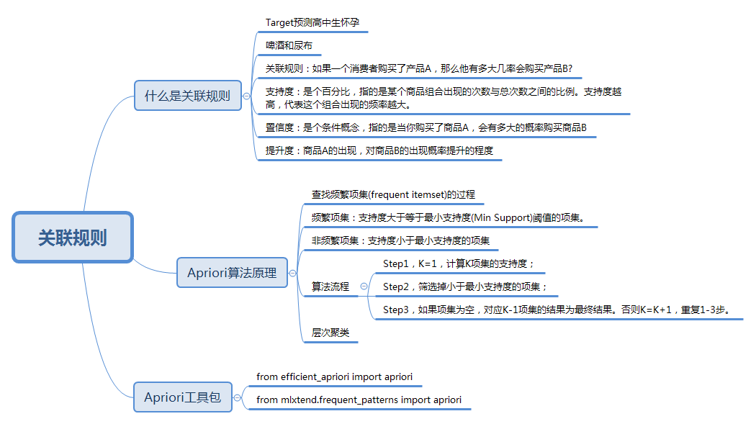
Summary

Slide 99

Summary

Slide 100

Summary

Slide 101

Summary

Slide 102

Summary

Slide 103
Thank You Using data to solve problems

Slide 104
事情处理的四象限
重要&紧急
方法：立即去做
后果：压力无限增加、危机感
重要&不紧急
方法：有计划去做
后果：忙碌但不盲目
不重要&紧急
方法：交给别人去做
后果：忙碌且盲目
不重要&不紧急
方法：尽量别做
后果：浪费生命

Slide 105
事情处理的四象限
重要不紧急的事情决定人生高度
学习是个循序渐进的事，不紧急但很重要
分享是很好的学习方式，很喜欢大家的学习氛围
Action做的多了，自然有感觉（阅读代码+练习）
有收获就分享出来，每天进步一点点

Slide 106


事情处理的四象限

Slide 107
事情处理的四象限
D轮互联网公司 | 推荐算法负责人 | 北京 | 统本及以上 | 5年以上 | 知名互联网公司 | 其他算法经验不论，单纯推荐算法至少有两年以上经验 | feed流推荐系统搭建经验 | 最高可以给到100k*14-16薪base
一线互联网公司 | 算法工程师 | 北京、上海、深圳 | 统本及以上 | 985本硕可以放宽至两年工作经验，有些高潜1年的也可以试试 | 985、211本硕+一二线互联网公司 |  | 985本硕或者一直在一二线互联网公司 | 根据级别定薪资，行业同级别高出阿里或腾讯20%以上 | 方向可以是：nlp、推荐算法、搜索算法、图像图像算法、音视频算法、策略算法、图像算法、camera算法、降噪算法、电商推荐算法、语音识别、机器学习
知名新零售企业 | 策略算法工程师 | 北京 | 统本及以上 | 3年以上 | 京东Y事业部销量预测、订货、库存管理、定价、促销啥的都行。还有亚马逊、天猫、美团的算法团队，也是做这些内容的。算法，策略产品，数据分析均可。 | 3年以上新零售相关算法经验，知名互联网公司背景，客户薪资很给力很给力 | 目标公司 | 20k-60k*16 | 之前成过一个offer，百度t6的候选人，候选人的另一个offer是50k*15，这边直接给到了60k*16，所以薪资挺有吸引力的

Slide 108
事情处理的四象限
下厨房 | 算法leader | 北京 | 一本 | 3年 | 知乎 小红书等内容社区平台；58 凤凰等门户类网站 | 知名大厂经验 | 有NLP / 知识图谱经验 | 100-200万
红杉中国、IDG、高榕资本、真格基金等顶级创投机构投资的短视频平台 | 推荐算法工程师 | 北京 | 本科 | 3年以上 | 3年以上工作经验，各个知名短视频平台的推荐算法 | 3年以上相关经验+短视频背景+推荐算法 | 阿里P7，百度T6\T7或者短视频平台的都ok | 36-72万（16薪），可以突破
D轮互联网公司 | 推荐算法负责人 | 北京 | 统本及以上 | 5年以上 | 知名互联网公司 | 其他算法经验不论，单纯推荐算法至少有两年以上经验 | feed流推荐系统搭建经验 | 最高可以给到100k*14-16薪base

